Slide 1
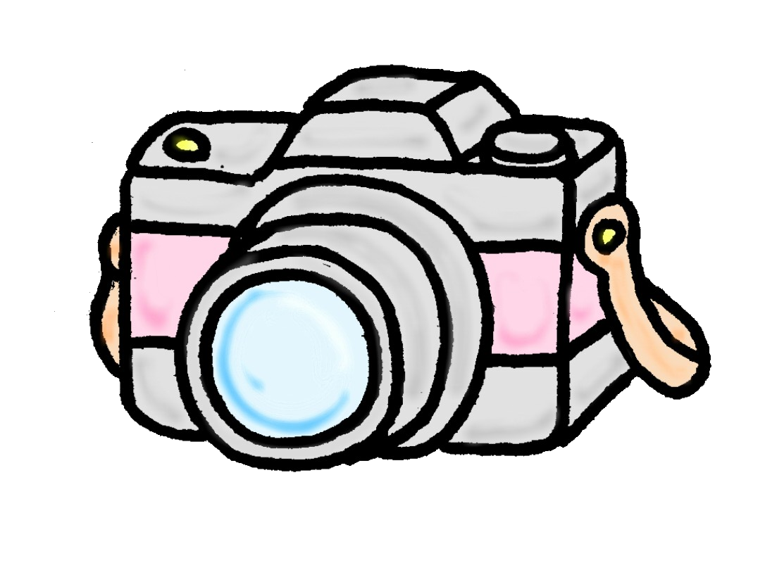

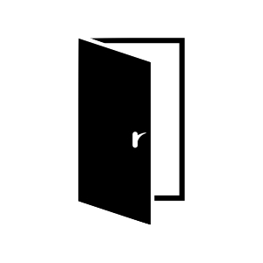



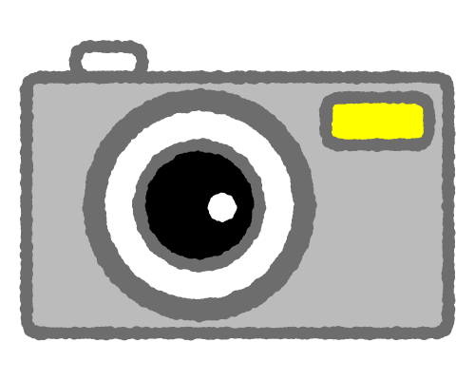

カメラ
よみとる
メニュー
ポーズ

Slide 2
おえかき
けしごむ
ほぞん
ぜんぶけす

Slide 3
もどる
メニューへ

Slide 4
せんをかくす

Slide 5
もどる

